Slide 2
Molekulare Erkennung von Peptiden
Signalübertragung
Neuropeptide
Immunabwehr
MHC - Proteine
Peptide
Antibiotika
Vancomycin
Zellwachstum
Ras – Protein
Stoffwechsel
Peptidhormone

Slide 4

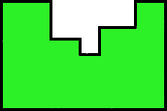
Schlüssel-Schloss-Prinzip
Substrat 1
Substrat 2
Enzym
Enzym

Slide 6


zwischen neutralen Gruppen:
zwischen Peptidbindungen:

Slide 7
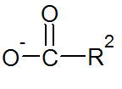





Salzbrücken (ionische Wechselwirkungen)
Anziehung:
Abstoßung:

Slide 8
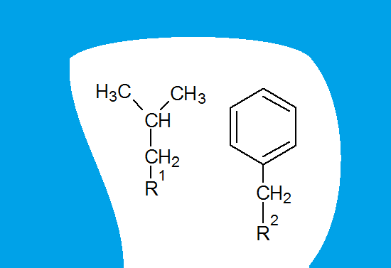
Hydrophobe Wechselwirkungen
Wasser

Slide 10
Peptidoglycan-Zellwand
Ala
Glu
Lys
Ala
Ala
Ala
Glu
Lys
Ala
Ala
Ala
Glu
Lys
Ala
Ala
Ala
Lys
Glu
Ala
Ala
Ala
Lys
Glu
Ala
Ala
Ala
Lys
Glu
Ala
Ala
Vancomycin
Zellmembran

Slide 11
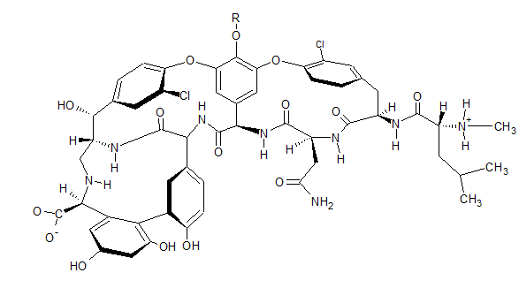
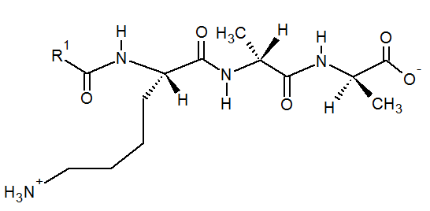
Wirksamkeit von Vancomycin
Vancomycin
Dipeptid

Slide 12
Vancomycin
Dipeptidsequenz

Slide 13
Vancomycin
abstoßende Dipol-Wechselwirkung
Depsipeptid

Slide 15
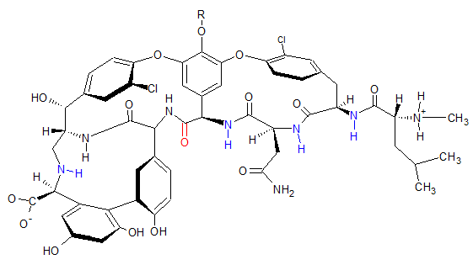
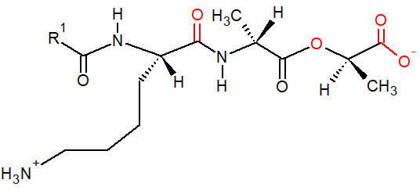
Antibiotikaresistenz
Vancomycin
abstoßende Dipol-Wechselwirkung
Depsipeptid

Slide 17
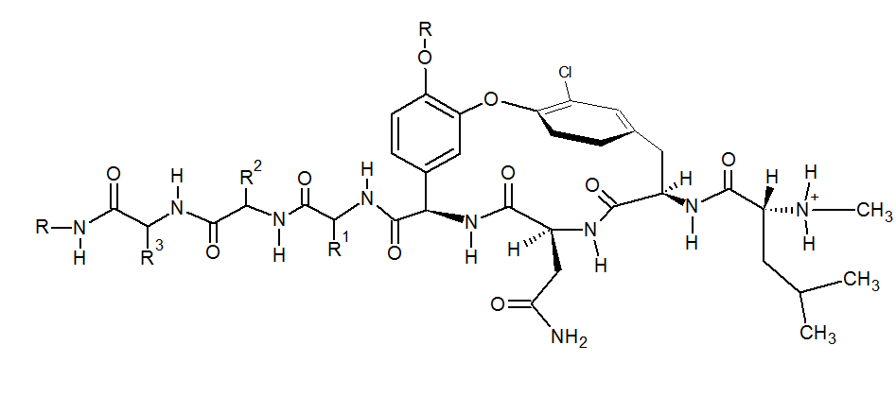
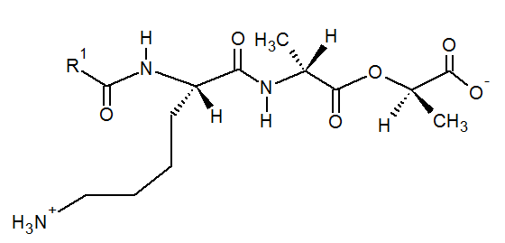
Rezeptorbibliothek
synthetisches „Vancomycin“
Depsipeptid

Slide 18
synthetisches „Vancomycin“
Depsipeptid

Slide 19
freie Rotation verhindert
abstoßende Wechselwirkungen
synthetisches „Vancomycin“
Depsipeptid

Slide 20
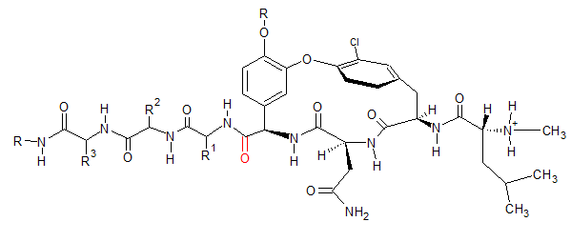
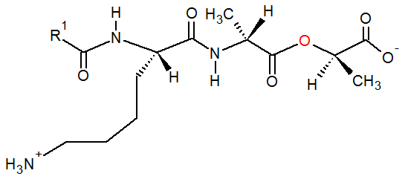
Rezeptorbibliothek
synthetisches „Vancomycin“
Depsipeptid

Slide 21
UV-Licht
markiertes Substrat
1) Inkubierung
2) Waschen
Rezeptormoleküle an
verschiedenen Harzkügelchen

Slide 22
UV-Licht
Isolierung der
markierten
Identifizierung
Rezeptor
Harz-
kügelchen

